Slide 1
Název | Klasické období
Předmět, ročník | Dějepis, prima
Tematická oblast | Starověké Řecko
Anotace | Jedná se o prezentaci s výkladem, obrázky a úkoly.
Klíčová slova | klasický, demokracie, satrapie
Autor | Mgr. Lucie Babišová
Datum | 7. 3. 2013
Škola | Gymnázium Jana Opletala, Litovel, Opletalova 189
Projekt | EU peníze středním školám, reg. č.: CZ.1.07/1.5.00/34.0221

Slide 2
Klasické období (5. – 4. stol. př. n. l.)
Předmět: dějepis
Ročník: prima
Anotace: Jedná se o prezentaci s výkladem, obrázky a úkoly.
Klíčová slova: klasický, demokracie, satrapie

Slide 3
Označení doby
označení klasický = dokonalý, hodný obdivu
vrchol otrokářské demokracie
vrchol řecké vzdělanosti a kultury
ale také období válek:
Řecko-perské války – boj řeckých městských států proti mocné perské říši
Peloponéská válka – spor mezi Athénami a Spartou

Slide 4
Persie
za zakladatele říše považován Kýros Veliký – rozšířil původní území (dobyl Babylon, apod.), jeho syn Kambýses si podrobil Egypt
Dareios I. – rozvoj: podpora obchodu, stavba silnic, ražba zlatých mincí, velká říše rozdělena na tzv. satrapie (kraje)
Dareios a jeho syn Xerxes vedli války s řeckými státy (Řecko-perské války)
úpad říše po Xerxově smrti → 334 ř. n. l. perskou říši dobyl makedonský král Alexandr Veliký
hlavní město: Persepolis

Slide 5
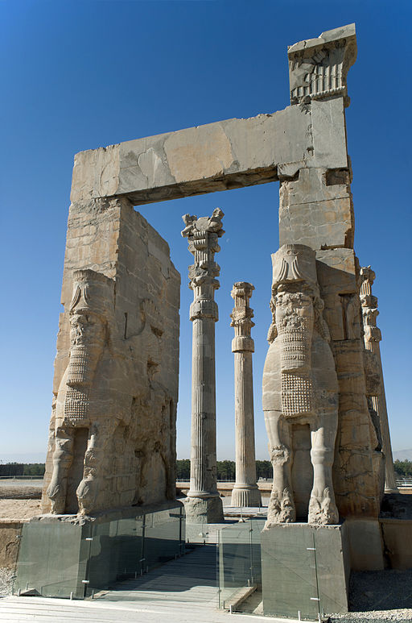
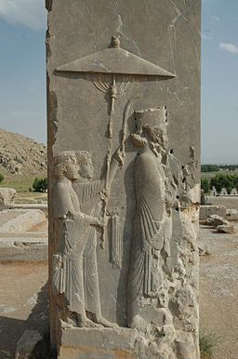
Persepolis
Zdroj brána v Persepoli: [cit. 2013-03-7]. Dostupný pod licencí Creative Commons na WWW
http://commons.wikimedia.org/wiki/File%3A20101229_Gates_of_the_nations_Persepolis_Iran.jpg
Zdroj Xerxes: [cit. 2013-03-7]. Dostupný pod licencí Creative Commons na WWW
http://commons.wikimedia.org/wiki/File%3ARelief_of_Xerxes_at_Doorway_of_his_Palace%2C_Persepolis%2C_Iran.jpg

Slide 6
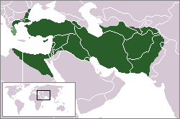
Mapa perské říše
Zdroj: [cit. 2013-03-7]. Dostupný pod licencí Creative Commons na WWW
http://commons.wikimedia.org/wiki/File%3AAchaemenid-empire-500BCE.png

Slide 7
Úkoly
Práce s historickým atlasem. Ukaž na mapě velikost perské říše v 5. stol. př. n. l. a najdi hlavní město Persepolis.
Co to byly satrapie?
Kteří panovníci se zasloužili o vzestup Persie?

Slide 8
Úkoly - řešení
Práce s historickým atlasem.
Územní celky perské říše.
Kambýses, dareios I., Xerxes.

Slide 9
Citace
KUNSTOVÁ Eliška, MANDELOVÁ Helena, PAŘÍZKOVÁI lona. Dějiny pravěku a starověku: dějepis pro 6. ročník základní školy a primu osmiletého gymnázia. Vyd. 1. Ilustrace Jan Tichý. Liberec: Dialog. ISBN 80-862-1857-0.
ROBERTS John M. Ilustrované dějiny světa. Vyd. 1. V Praze: Knižní klub, 1999, 191 s. ISBN 80-717-6775-1.
RULF, Jan , VÁLKOVÁ Veronika. Dějepis pro 6. ročník základní školy a 1. ročník osmiletého gymnázia. 2. vyd. Praha: SPN - pedagogické nakladatelství, 2004, 139 s. ISBN 80-723-5274-1.
SOCHROVÁ Marie. Dějepis v kostce. Vyd. 1. Havlíčkův Brod: Fragment, 1997, 159 s. ISBN 80-720-0094-2.

